Slide 1
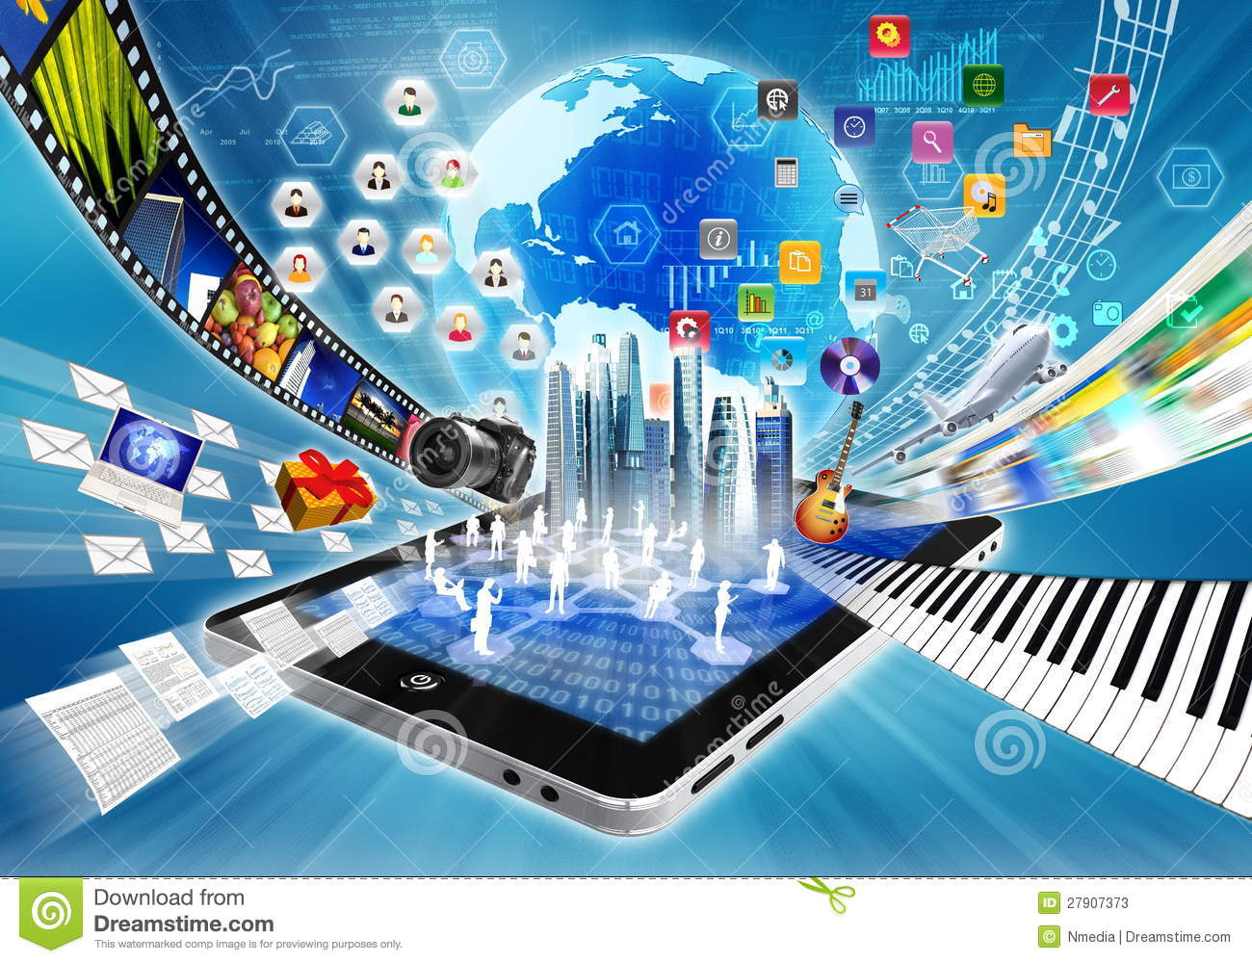
บทที่ 6 : ภาพเวกเตอร์ สธ212 ระบบสื่อประสมสำหรับธุรกิจ
อาจารย์อภิพงศ์ ปิงยศ
apipong.ping@gmail.com

Slide 2
Outline
ทำความรู้จักกับภาพเวกเตอร์
ระบบพิกัดของภาพกราฟิก
อัลกอริทึมสำหรับวาดกราฟิกแบบเวกเตอร์
การเปลี่ยนแปลงรูปร่าง (Transformation)
กราฟิกแบบ 3 มิติ (3D Graphic)
พล็อตเตอร์ (Plotter)

Slide 3
ทำความรู้จักกับภาพเวกเตอร์
ภาพเวกเตอร์สร้างโดยอาศัยความสัมพันธ์ทางคณิตศาสตร์
ไฟล์มีขนาดเล็ก สามารถเพิ่มลดขนาดของกราฟิกได้ สามารถแก้ไขเปลี่ยนแปลงพารามิเตอร์ได้อย่างอิสระ
การแสดงภาพเวกเตอร์บนจอภาพคอมพิวเตอร์ต้องอาศัยกราฟิกอินเตอร์พรีเตอร์ ในการแปลความสัมพันธ์ทางคณิตศาสตร์ และนำมากำหนดพิกเซลบนหน้าจอเพื่อวาดกราฟิก

Slide 4
ทำความรู้จักกับภาพเวกเตอร์ : การประยุกต์ใช้งานภาพเวกเตอร์
ส่วนติดต่อกับผู้ใช้ (User Interface)
อุปกรณ์สำนักงานอัตโนมัติ (Office Automation)
เครื่องมือสำหรับการออกแบบ (Design Tool)
การจำลองและแอนิเมชัน (Simulation & Animation)
ศิลปะและธุรกิจการค้า (Art & Commerce)

Slide 5
ทำความรู้จักกับภาพเวกเตอร์ : องค์ประกอบของระบบกราฟิกแบบเวกเตอร์
Application Program : ใช้สร้าง จัดเก็บ และนำภาพกราฟิกมาใช้
Application Database : จัดเก็บข้อมูลและอัลกอริทึมทางคณิตศาสตร์
Graphic Interpreter : แปลและสร้างพิกเซลเพื่อนำไปแสดงผล
Display Hardware : ใช้แสดงผลภาพกราฟิกต่างๆ

Slide 6
องค์ประกอบของระบบกราฟิกแบบเวกเตอร์
Application Database
Graphic Interpreter
Display Hardware
Application Program

Slide 7
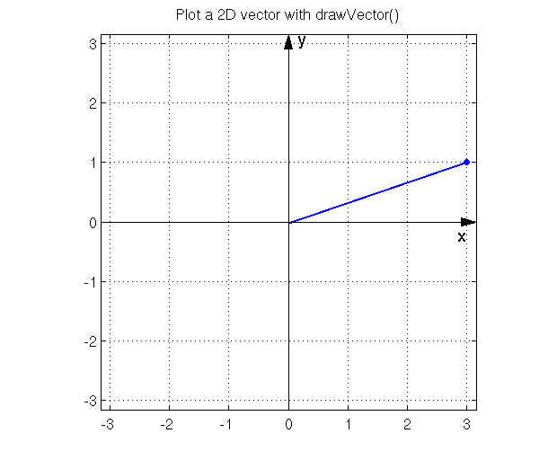
ระบบพิกัดของภาพกราฟิก

Slide 8
ตัวอย่างอัลกอริทึมสำหรับวาดกราฟิกแบบเวกเตอร์
อัลกอริทึมสำหรับวาดเส้นตรง (Line Drawing Algorithm)
อัลกอริทึมสำหรับวาดวงกลม (Circle Drawing Algorithm)
อัลกอริทึมสำหรับเติมสี (Filling Algorithm)
อัลกอริทึมสำหรับการตัด (Clipping Algorithm)

Slide 9
การเปลี่ยนแปลงรูปร่าง (Transformation)
การเปลี่ยนตำแหน่ง (Translation)
การปรับขนาด (Scaling)
การหมุน (Rotation)

Slide 10
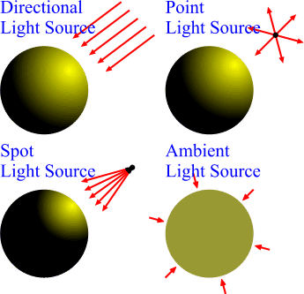
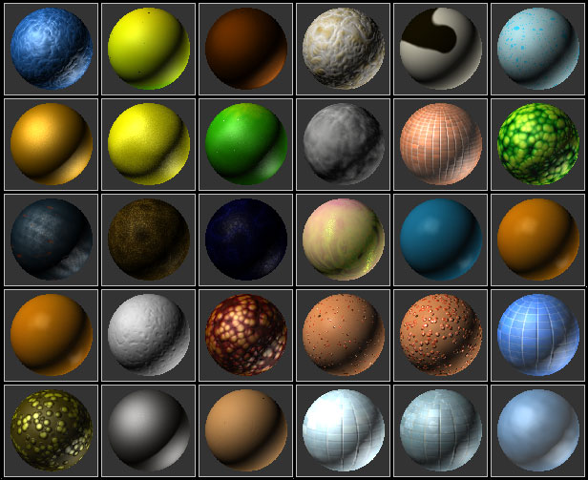
กราฟิกแบบ 3 มิติ (3D Graphic)
แบบจำลอง 3 มิติ (3D Modeling)
การกำหนดลักษณะพื้นผิวของวัตถุ (Shader)
แสง (Light)

Slide 11
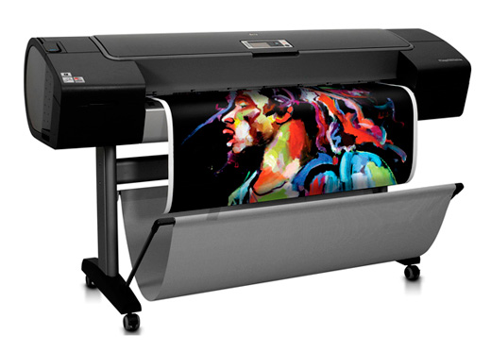
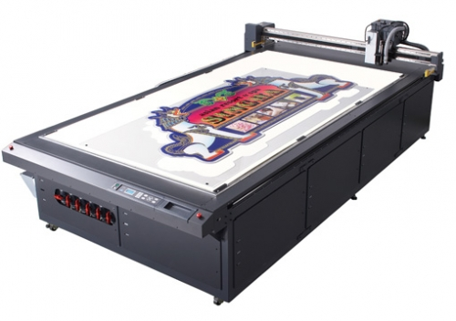
พล็อตเตอร์ (Plotter)
เป็นอุปกรณ์ที่ทำหน้าที่สร้างภาพกราฟิกแบบเวกเตอร์ โดยใช้ปากกาเคลื่อนที่ไปบนกระดาษ เพื่อวาดเส้นเป็นรูปแบบต่างๆ

